Slide 1
Otevřené vzdělávání
Dr. Michal Černý

Slide 2
Otevřené učení
Otevřené vzdělávací zdroje
Otevřené kurikulum
Otevřená data ve vědě
Otevřené zdroje
Občanská věda
….

Slide 3
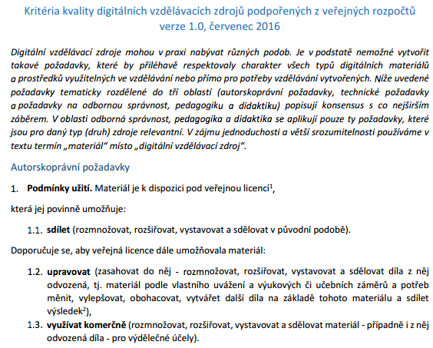
Otevřené vzdělávací zdroje
Do velké míry otázka licencí, neexistuje jednotný autorský zákon, i když CC není špatné
Otevřené nemusí znamenat zdarma
Obtížné vyhledávání (GCS)
Návaznost na možnosti modifikace a dalšího zpracování

Slide 4
Otevřené vzdělávací zdroje
„Otevřenými vzdělávacími zdroji jsou výukové a výzkumné materiály na jakémkoli médiu – digitálním i jiném - které se nacházejí na veřejné doméně nebo byly publikovány na základě otevřené licence, která umožňuje bezplatný přístup, použití, přizpůsobení a další distribuci jinými osobami bez licenčních omezení.“ Nadace Williama a Flory Hewlettových
Foote:
Svoboda ke kopírování
Svoboda k úpravám
Svoboda k šíření
Svoboda k šíření modifikované verze

Slide 5
Otevřené vzdělávací zdroje
Wiley:
Opětovné použití
Úprava
Remix
Znovupoužití
Redistribuce
Existují různé přístupy k monetizaci OER

Slide 6
Příklady OER na KISKu
KPI22: Kreativní práce s informacemi
KISK Online?
KPI11

Slide 7
MOOC
Masivní: jsou tak velké, že není možný individuální přístup, což implikuje jiné didaktické přístupy
Online
Otevřený: otevřený znamená, že neklade zbytečné překážky, jako jsou formální požadavky na vzdělání.
Kurz: problematický pojem – jak velký je kurz? Kolik stran textu nebo hodin videa?
Podle MŠMT ČR je MOOC multimediální, ale jen čert ví proč.

Slide 8
MOOC
Velice malá míra dokončení (cca 5 %)
Sociální exkluze
Problematická motivace
Nižší kvalita než běžné kurzy
Jak standardizovat?
Ale je to velký a zajímavý trh.

Slide 9
MOOC
Jak uznávat kredity?
Na čem vydělávat?
Jak budovat kurikulum?
Jak zlepšit míru dokončení?
Jak pracovat se vzájemným hodnocením?
Všichni se kopírujeme….

Slide 10
Otevřené kurzy

Slide 11
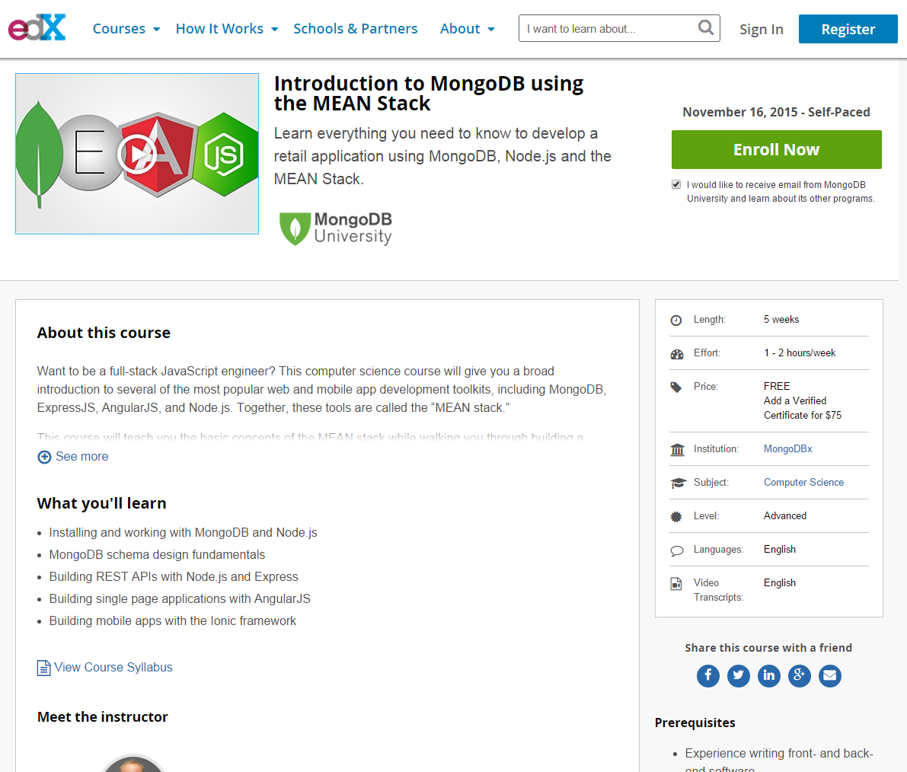
edX
https://www.edx.org
Harvard University a Massachusetts Institute of Technology, …
Spojení videa, diskusí, projektů a testů.
3000+ kurzů
Možnost zisku certifikátu
Mikrocredits
Online degrees
Hledání cesty k reálné ziskovosti (koncentrace na firmy)
OpenEdX
Silný důraz na to, proč studuji

Slide 12
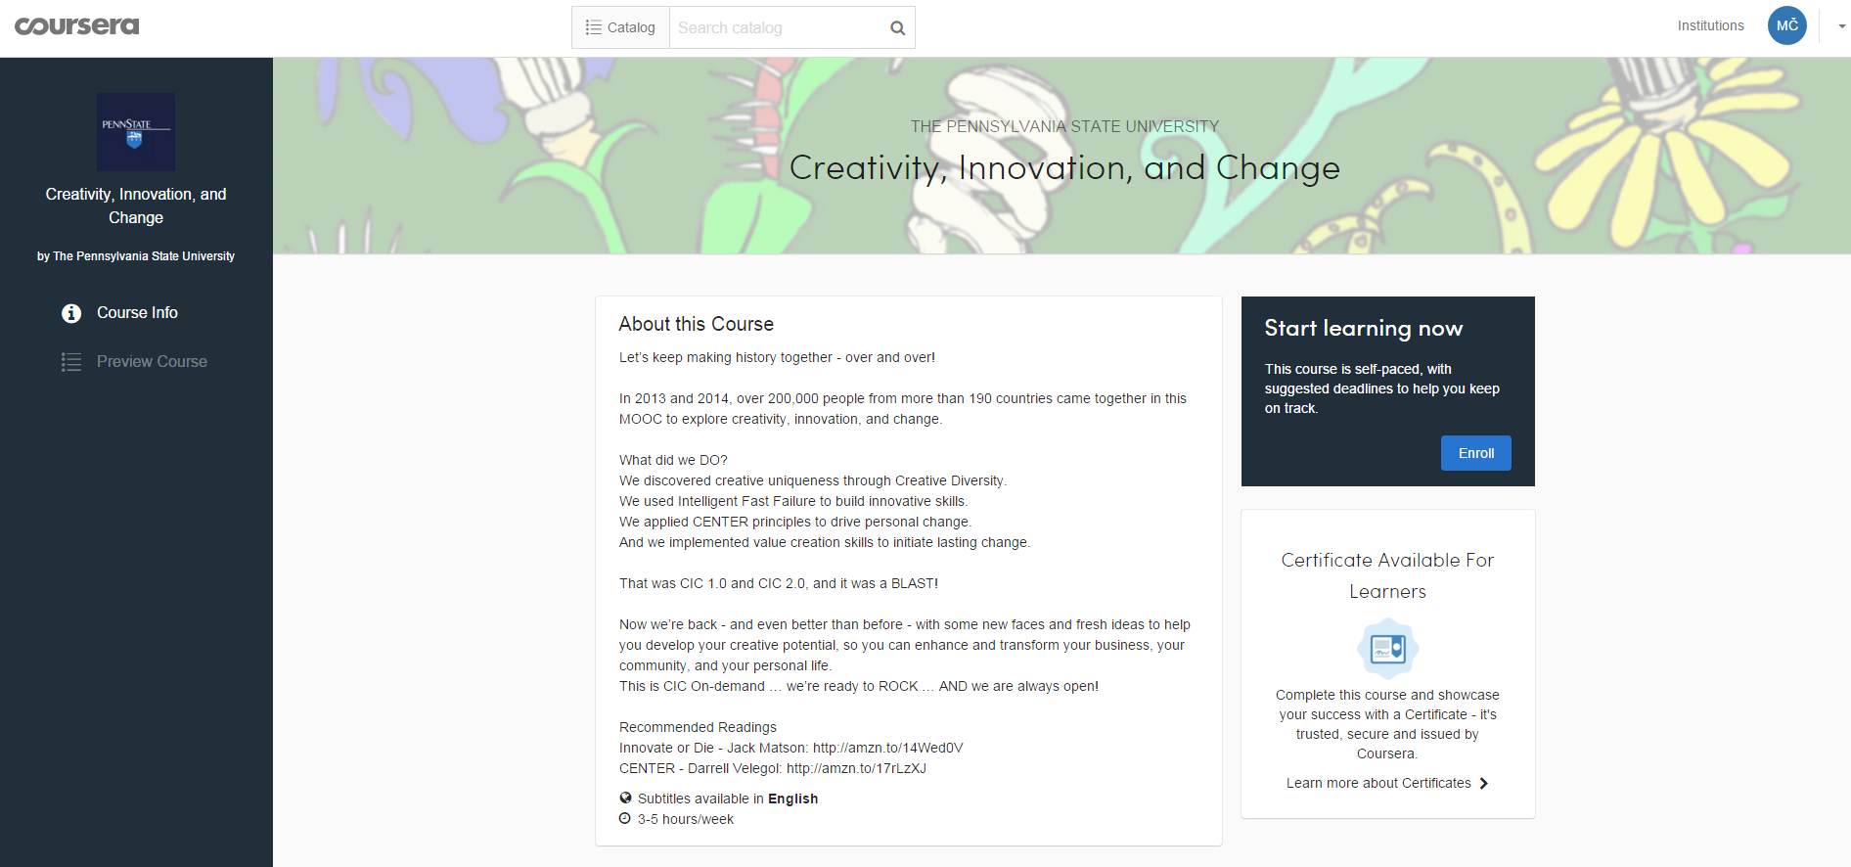
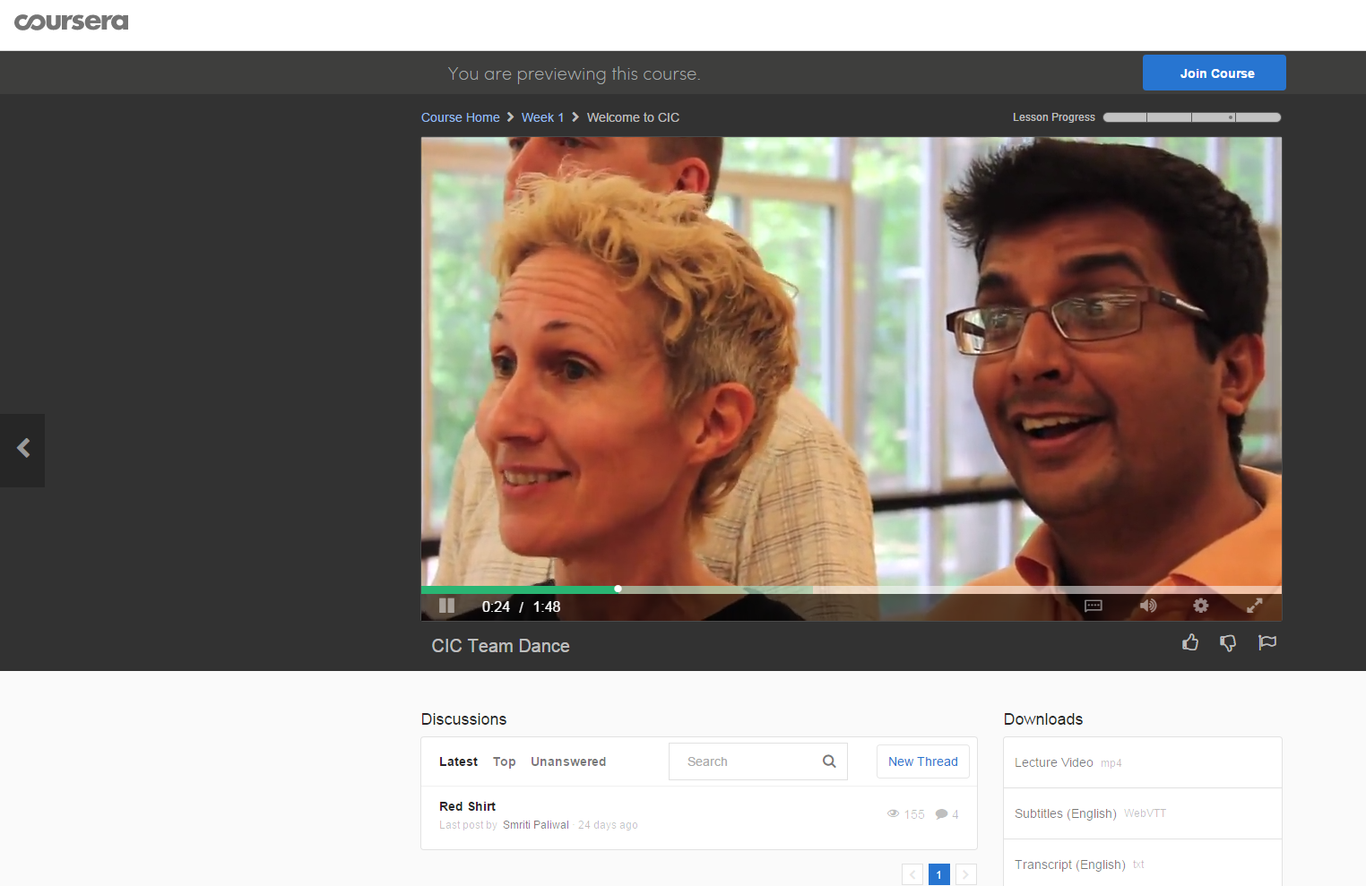
Coursera
https://www.coursera.org
Standford University, University of Michigan, University of Pennsylvania, University of Illinois či Princeton University a postupně se připojují další špičková (nejen) americká univerzitní pracoviště. 200+ dodavatelů.
Tlak na kvalitu, certifikáty.
Důraz kladen na video, testy a projekty.
Online degree
Řada komplexních specializací

Slide 13
Khan Academy
2006 Salman Khan
Od ZŠ po universitu
Základ je ve videu – dnes je jich přes 3500 na YouTube.
Hodně matematiky a přírodních věd.
Postupně testy, gamifikace a další prvky.
http://www.khanacademy.org/

Slide 14
SOOC
Small nebo Social
Důraz je kladený na to, že jde o malou skupinu, která se vzájemně podporuje, motivuje a může jít více do hloubky
Typicky cca 20 – 50 osob
V čem se mění design?
K čemu je to dobré?

Slide 15
Rhizomatic Education
David Cormier
Strom x oddenek
Kurikulum x komunita
Základní myšlenka: učitel vytvoří počáteční strukturu a studenti na ni sami staví podle toho, co je zajímá a je pro ně důležité. Důraz je kladen na otevřenost a komunitu.
Někdy se užívá koncept otevřeného sylabu (viz náš kurz), který je kompromisem mezi oběma přístupy.
Jak roste oddenek?

Slide 16
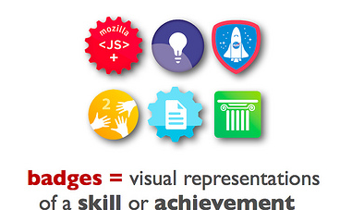
Open Badgages

Slide 17
arXiv.org
Vznik v roce 1991.
Databáze volně dostupných preprintů z fyziky, matematiky, astronomie a dalších oborů.
Každý měsíc tisíce nových článků.
Lze v nich vyhledávat, stahovat je a pracovat s nimi.
Ve výuce tak můžeme používat nejaktuálnější data a zároveň ukázat, jak vypadají výstupy fyzikální či astronomické vědy.
Je nutný předvýběr zajímavých a dostupných textů.

Slide 18
Wiki

Slide 19
Wiki koncept
Wikipedia: otevřená encyklopedie kvalitou srovnatelná s Britannicou
Vlastní značkovací jazyk
Klíčová je vazba mezi jednotlivými dokumenty ale i práce s metadaty
Specifické řízení komunit včetně rozhodovacích procesů
Kdokoli může editovat cokoli (to už dnes úplně neplatí)
Aby to celé fungovalo, je třeba mít dobrá pravidla a hodně přispěvatelů
MediaWiki aj.
Studenti píší Wikipedii, Senioři píší Wikipedii

Slide 20
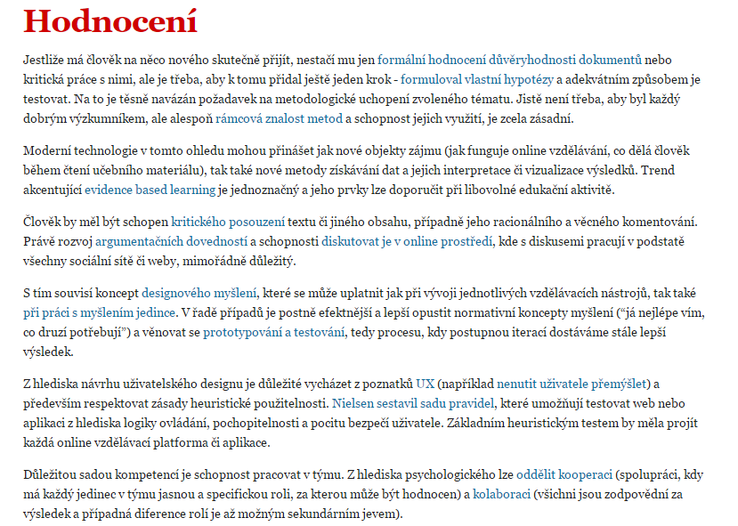
Nelineární učení
Jako Wikipedie?
Jako myšlenková mapa?
Jako kurátorský přístup?
…
Hypephysics
Kreativní slovník

Slide 21
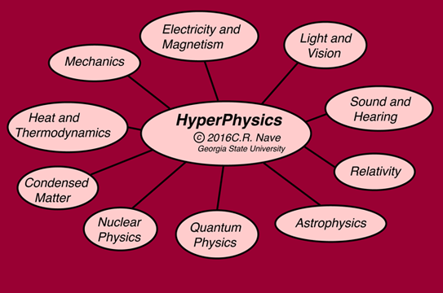
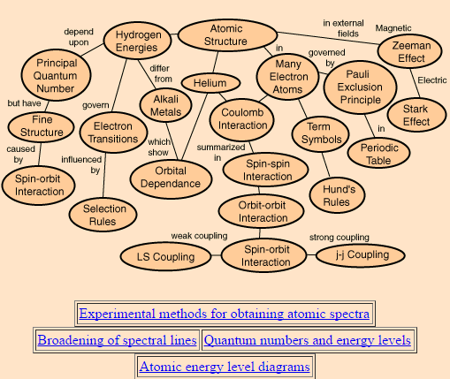
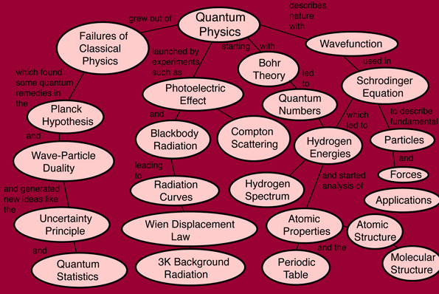
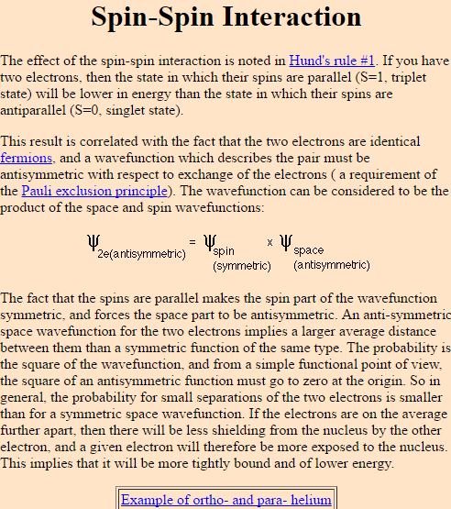

Slide 22
Děkuji za pozornost

